Slide 1



Tailwind e o Manto Filosofal da Elegância no Frontend
SILVIO WATAKABE
Aprenda a usar os principais seletores Tailwind para dar um toque de mágica aos estilos de sua página

Slide 2

Tailwind CSS na Prática
Guia Rápido com Exemplos Reais
Tailwind CSS é um framework utilitário que permite estilizar elementos diretamente no HTML, sem a necessidade de escrever CSS personalizado. Com ele, você pode criar layouts responsivos e modernos de forma rápida e eficiente.

Slide 3
01
Estilizando Texto e Fundo

Slide 4
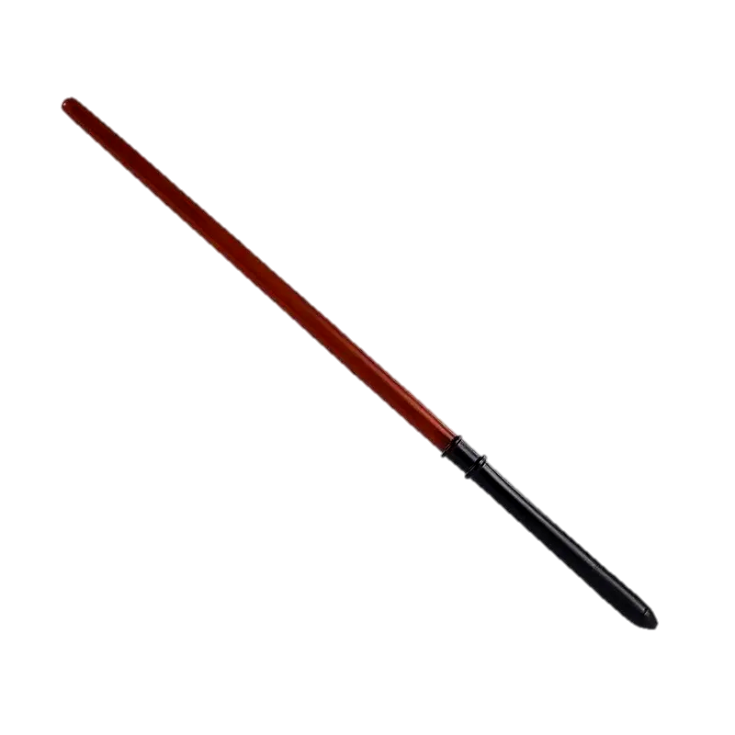
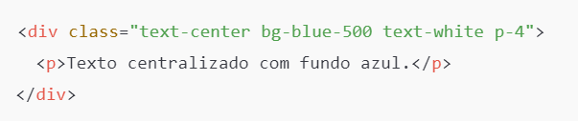

Texto Centralizado e Cor de Fundo
text-center: Centraliza o texto horizontalmente.
bg-blue-500: Define a cor de fundo como azul.
text-white: Define a cor do texto como branco.
p-4: Adiciona preenchimento interno de 1rem em todos os lados.

Slide 5
02
Layout com Flexbox

Slide 6
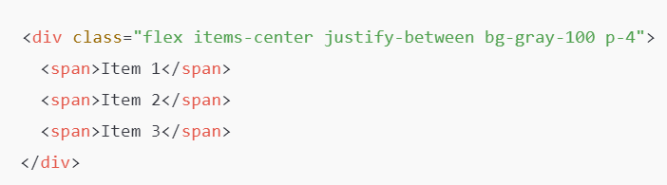
Alinhando Itens com Flexbox
flex: Define o contêiner como um flex container.
items-center: Alinha os itens verticalmente ao centro.
justify-between: Distribui os itens com espaço entre eles.
bg-gray-100: Define a cor de fundo como cinza claro.

Slide 7
03
Grid Layout

Slide 8
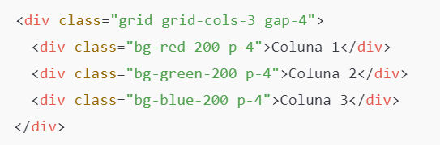
Criando um Grid de Três Colunas
grid: Define o contêiner como um grid.
grid-cols-3: Cria três colunas de largura igual.
gap-4: Adiciona um espaçamento de 1rem entre os itens.

Slide 9
04
Formulários Estilizados

Slide 10
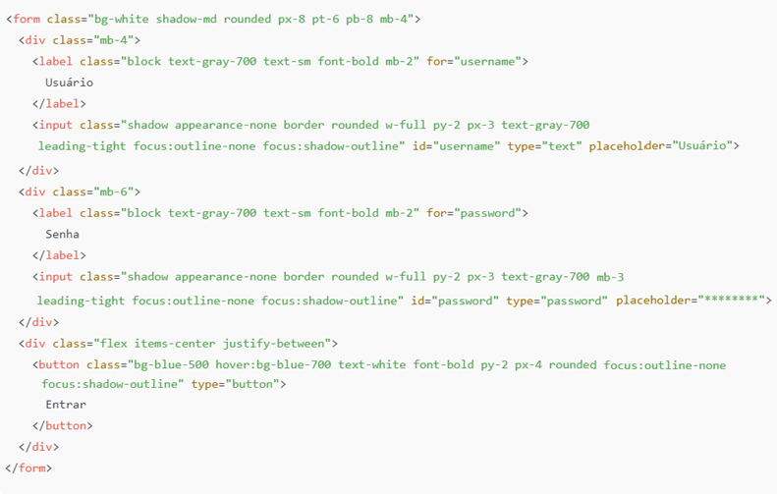
Formulário de Login Simples
shadow-md: Adiciona uma sombra média ao contêiner.
rounded: Aplica cantos arredondados.
focus:outline-none: Remove a borda padrão ao focar no input.
hover:bg-blue-700: Altera a cor de fundo ao passar o mouse sobre o botão.

Slide 11
05
Imagens Responsivas

Slide 12
Imagem com Bordas Arredondadas e Responsiva
rounded-full: Torna a imagem completamente circular.
w-32 h-32: Define largura e altura de 8rem.
object-cover: Garante que a imagem cubra totalmente o contêiner mantendo a proporção.

Slide 13
06
Responsividade

Slide 14
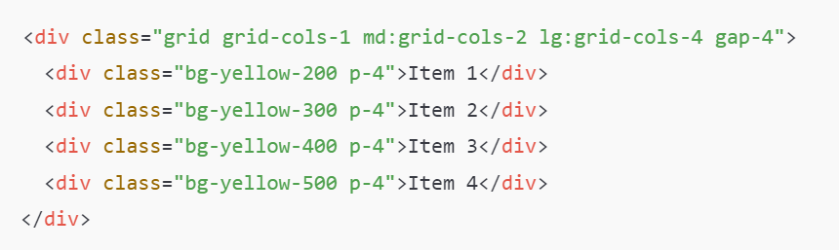
Layout Responsivo com Breakpoints
grid-cols-1: Uma coluna em telas pequenas.
md:grid-cols-2: Duas colunas em telas médias.
lg:grid-cols-4: Quatro colunas em telas grandes.

Slide 15
07
Espaçamento entre Elementos

Slide 16
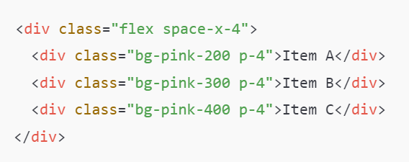
Usando space-x e space-y
space-x-4: Adiciona um espaçamento horizontal de 1rem entre os itens.

Slide 17
08
Acessibilidade

Slide 18
Texto Apenas para Leitores de Tela
sr-only: Esconde visualmente o elemento, mas o mantém acessível para tecnologias assistivas.

Slide 19
09
Truncamento de Texto

Slide 20
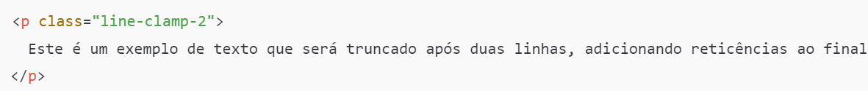
Limitando o Texto a Duas Linhas
line-clamp-2: Limita o texto a duas linhas e adiciona reticências se ultrapassar.

Slide 21
Agradecimentos

Slide 22
Agradecimentos
Este Ebook foi gerado por IA e diagramado por humano, você encontra o passo no Github.
Este guia apresenta as classes mais comuns do Tailwind CSS com exemplos práticos. Para aprofundar seus conhecimentos, consulte a documentação oficial do Tailwind CSS.Se desejar, posso ajudá-lo a expandir este conteúdo para um eBook completo, incluindo tópicos como animações, temas personalizados e integração com frameworks JavaScript.
Esse conteúdo foi gerado para fins de aprendizado, não foi realizado uma validação humana no conteúdo e pode conter erros gerados por IA.
https://github.com/silvio-swat

Slide 23
